Slide 1
Презентация проекта: Вдохновляющий ролик о направлении селекции и генетики
Подготовленно Агрофаком пикчерс

Slide 2
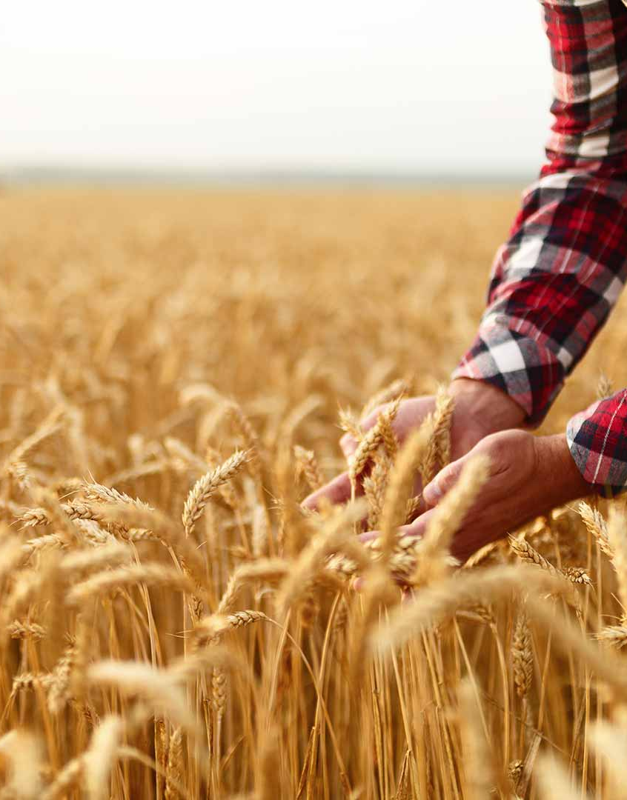
Почему важно знать о селекции
В своём ролике мы хотим рассказать про науку, которая рядом с нами каждый день — но о ней почти никто не знает. Донести до людей о том, как важно знать о селекции и о вкладе селекционеров в наш мир.
Цель: Пробудить интерес к селекции и объяснить, почему важно её изучать.
Показать, почему важно понимать, что такое селекция, какие у неё задачи, и как она влияет на нашу жизнь.

Slide 3

Селекция — неизвестный герой нашего времени
Большинство даже не слышали слова "селекция".
Люди каждый день пользуются плодами селекции, но не знают, что это такое.
Многие путают селекцию с ГМО или даже считают её вредной.
В обществе отсутствует базовое понимание роли селекционеров.
Многие не понимают, как сильно результаты селекции влияют на повседневность.

Slide 4
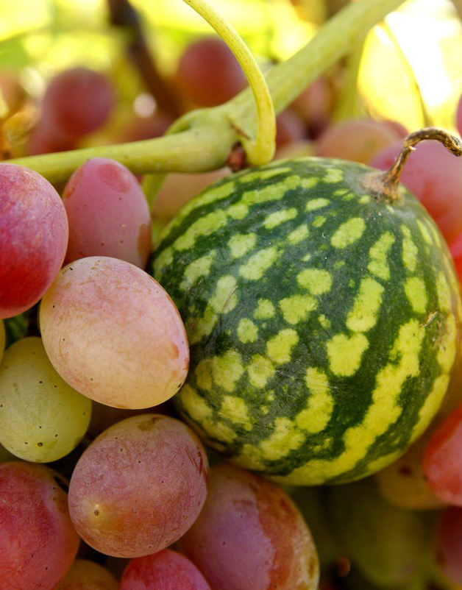
Смысл за интересом: "А что такое селекция?"
Объяснить, зачем нужна селекция и где она применяется.
Познакомить людей с профессией селекционера.
Пробудить интерес у молодёжи в изучение биологических и аграрных наук.
Выявить уровень знаний в обществе о выборе с помощью опроса.
Сформировать положительный образ науки в обществе
Представить профессию селекционера
Пробудить уважение и интерес к селекции

Slide 5
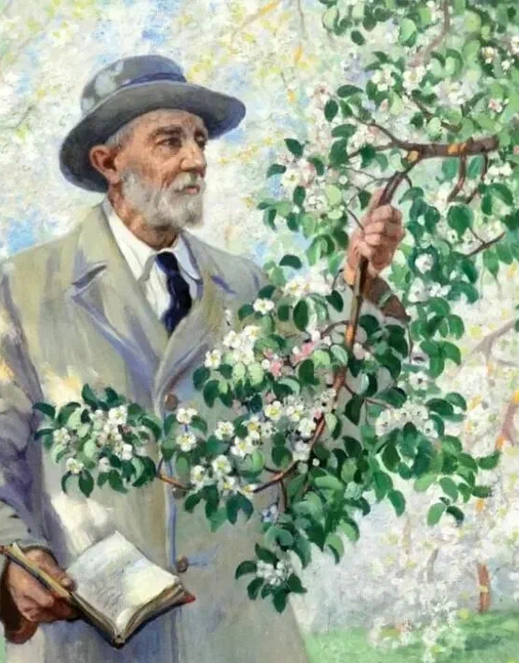
Как работает селекция и что делает селекционер?
Селекция (от лат. selectio — выбор, отбор) — наука о методах создания сортов и гибридов сельскохозяйственных растений, пород животных, штаммов микроорганизмов.
В основе селекции лежит способность генотипа живых организмов к изменениям, что происходит главным образом за счёт комбинативной и мутационной изменчивости
Селекция как наука оформилась лишь в последние десятилетия. Навыки, знания и конкретный опыт, нередко засекреченный, были достоянием отдельных хозяйств, переходя от поколения к поколению.
Теоретической основой селекции является генетика, так как именно знание законов генетики позволяет целенаправленно управлять закреплением мутаций, предсказывать результаты скрещивания, правильно проводить отбор гибридов.

Slide 6
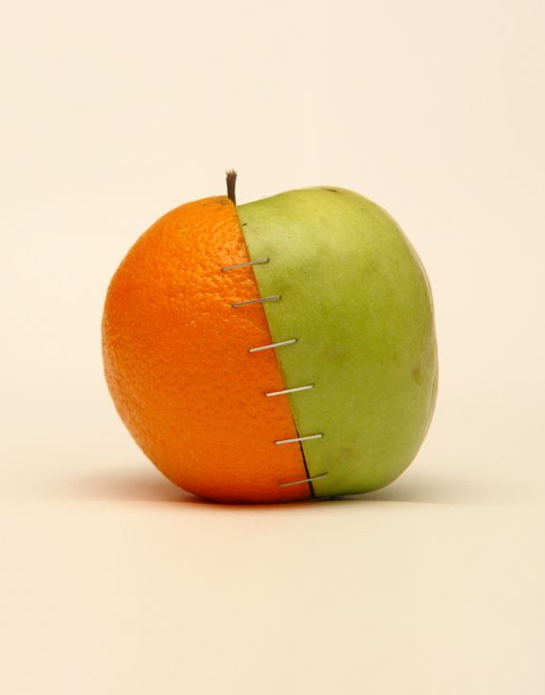
Удивительный мир селекции
Благодаря современным технологиям и применению селекции удалось вывести стерильные бананы со съедобным сладким плодом без семян.
Апельсин получился из помело и мандарина. Впервые в истории об апельсине заговорили в Китае в 314-м году до н. э. После этого на Западе быстро распространилась мода на выращивание апельсиновых деревьев в специальных постройках — оранжереях, название которым и положил апельсин.
Дикие предки современных культурных томатов росли гроздьями и были величиной с ягоду красной смородины. Происходят томаты из Южной Америки. Так что первыми селекционерами были индейцы.
Диким предшественником современного арбуза была дыня тсамма. Дикий предок арбуза не более пяти сантиметров в диаметре, твердый и горький на вкус. Первыми окультурили дикую ягоду древние египтяне почти 4 тыс. лет назад.

Slide 7

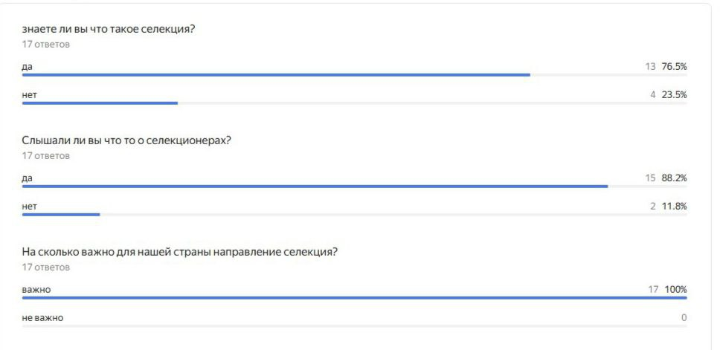
Немного статистики + бонус с некоторыми ответами на вопрос «что же такое селекция?»
Скрещивание различных сортов, получение новых
как будто бы что-то связанное с разделением вида растений хз я ваще экономист банкир
Хороший вопрос
Выведением новых сортов растений

Slide 8
Над созданием проекта участвовали:
-Маслова Алена Владимировна
-Кириленко Анна Ивановна
-Логинов Дмитрий Андреевич
Руководитель проекта: Володина Ирина Александровна

Slide 9


